Slide 1

Arbeitende Kinder unterstützen
„Schule statt Kinderarbeit“
Notes:
Bildungsarbeit in Österreich
Die triste Lebenssituation vieler Menschen im Süden unserer Welt ist nicht selbstverschuldet. Ungerechte Wirtschafts- und Gesellschaftsstrukturen schaffen Armut und Elend.
Oft ist unsere westliche Lebensweise und unser Umgang mit Ressourcen der Ausgangspunkt für Probleme der Menschen im Süden. Sich dieser Vorgänge bewusst zu werden und andere Kulturen und Sichtweisen kennen und schätzen zu lernen - das will die Dreikönigsaktion der Katholischen Jungschar den Menschen in Österreich vermitteln.
Fokus:
Angebote für JS Stunde und Schulen – JS Gruppenstunden / Schulstunden (Materialpakete zu Ländern)
Projekt LE
Voluntariate

Slide 2
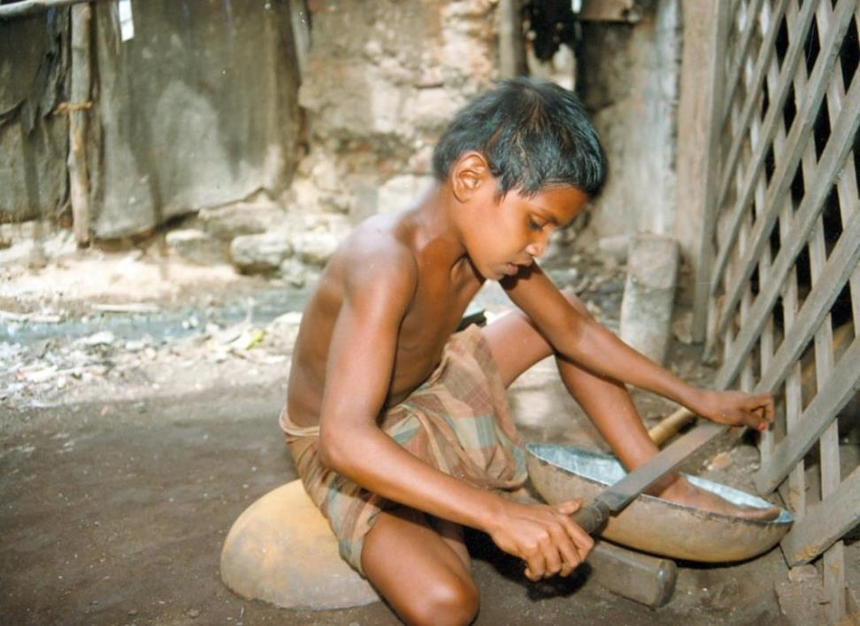
Weltweit arbeiten 168 Millionen Minderjährige (5 – 14 Jahre)
85 Mio. unter gefährlichen Umständen
Indien: Offiziell rund 12 Mio., nach Schätzungen bis zu 60 Mio.
Notes:
Bildungsarbeit in Österreich
Die triste Lebenssituation vieler Menschen im Süden unserer Welt ist nicht selbstverschuldet. Ungerechte Wirtschafts- und Gesellschaftsstrukturen schaffen Armut und Elend.
Oft ist unsere westliche Lebensweise und unser Umgang mit Ressourcen der Ausgangspunkt für Probleme der Menschen im Süden. Sich dieser Vorgänge bewusst zu werden und andere Kulturen und Sichtweisen kennen und schätzen zu lernen - das will die Dreikönigsaktion der Katholischen Jungschar den Menschen in Österreich vermitteln.
Fokus:
Angebote für JS Stunde und Schulen – JS Gruppenstunden / Schulstunden (Materialpakete zu Ländern)
Projekt LE
Voluntariate

Slide 3
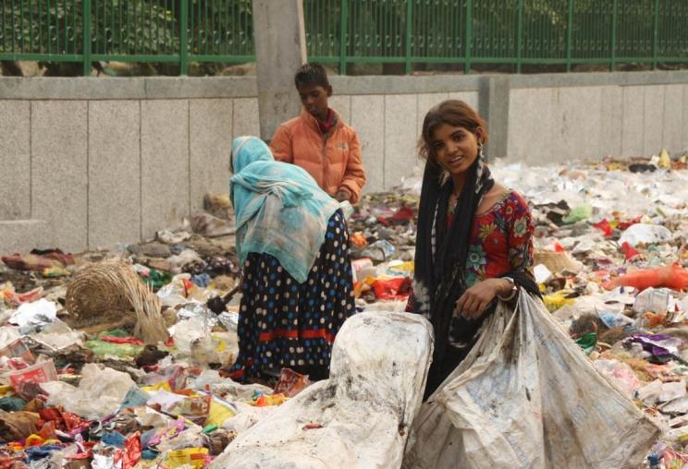
Müllsammlerin in Delhi:
Kontakt mit Chemikalien und spitzen Gegenständen
Verletzungen und Ansteckung mit schweren Krankheiten
Notes:
Bildungsarbeit in Österreich
Die triste Lebenssituation vieler Menschen im Süden unserer Welt ist nicht selbstverschuldet. Ungerechte Wirtschafts- und Gesellschaftsstrukturen schaffen Armut und Elend.
Oft ist unsere westliche Lebensweise und unser Umgang mit Ressourcen der Ausgangspunkt für Probleme der Menschen im Süden. Sich dieser Vorgänge bewusst zu werden und andere Kulturen und Sichtweisen kennen und schätzen zu lernen - das will die Dreikönigsaktion der Katholischen Jungschar den Menschen in Österreich vermitteln.
Fokus:
Angebote für JS Stunde und Schulen – JS Gruppenstunden / Schulstunden (Materialpakete zu Ländern)
Projekt LE
Voluntariate

Slide 4
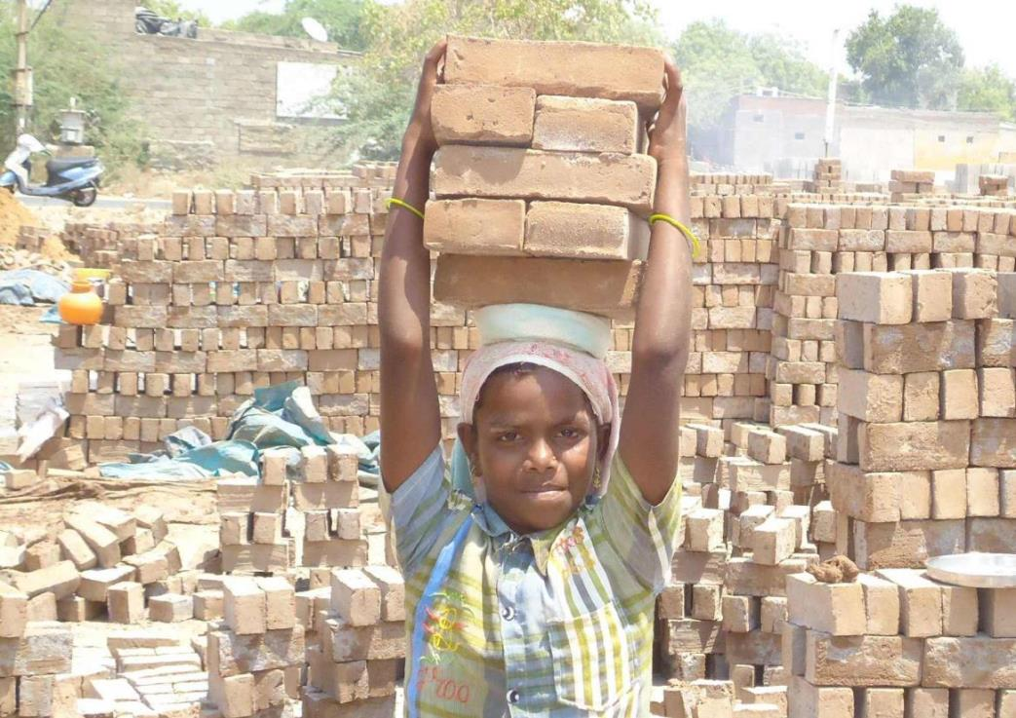
Ziegelarbeiter in Andhra Pradesh:
Gelenksschäden durch Schleppen der Ziegel
Blei im Ton schädigt die Augen
Notes:
Bildungsarbeit in Österreich
Die triste Lebenssituation vieler Menschen im Süden unserer Welt ist nicht selbstverschuldet. Ungerechte Wirtschafts- und Gesellschaftsstrukturen schaffen Armut und Elend.
Oft ist unsere westliche Lebensweise und unser Umgang mit Ressourcen der Ausgangspunkt für Probleme der Menschen im Süden. Sich dieser Vorgänge bewusst zu werden und andere Kulturen und Sichtweisen kennen und schätzen zu lernen - das will die Dreikönigsaktion der Katholischen Jungschar den Menschen in Österreich vermitteln.
Fokus:
Angebote für JS Stunde und Schulen – JS Gruppenstunden / Schulstunden (Materialpakete zu Ländern)
Projekt LE
Voluntariate

Slide 5
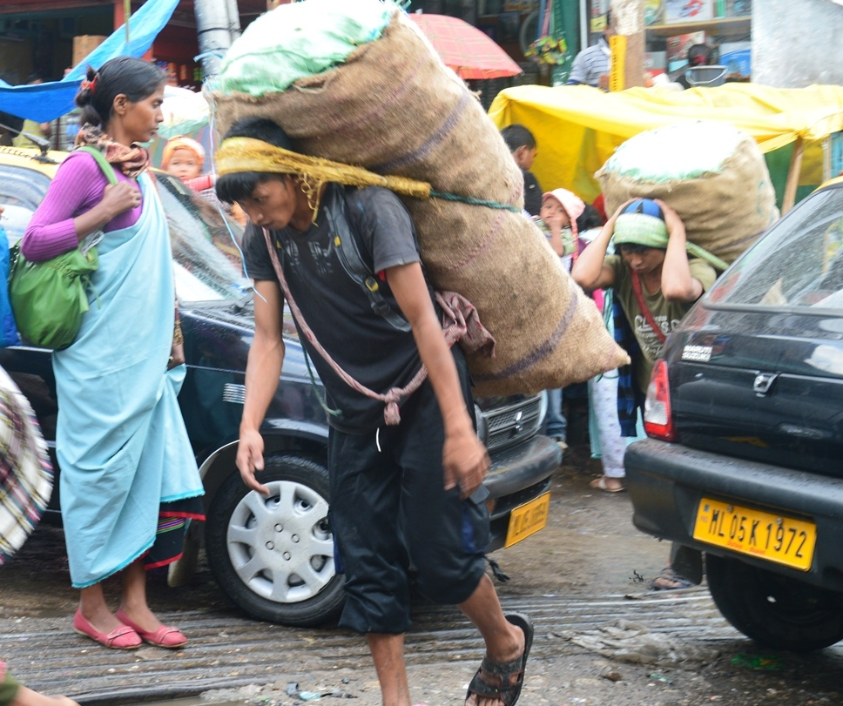
Lastenträger in Shillong
Tragen schwerer Lasten führt zu Verkrüppelung und Gelenksschäden
Notes:
Bildungsarbeit in Österreich
Die triste Lebenssituation vieler Menschen im Süden unserer Welt ist nicht selbstverschuldet. Ungerechte Wirtschafts- und Gesellschaftsstrukturen schaffen Armut und Elend.
Oft ist unsere westliche Lebensweise und unser Umgang mit Ressourcen der Ausgangspunkt für Probleme der Menschen im Süden. Sich dieser Vorgänge bewusst zu werden und andere Kulturen und Sichtweisen kennen und schätzen zu lernen - das will die Dreikönigsaktion der Katholischen Jungschar den Menschen in Österreich vermitteln.
Fokus:
Angebote für JS Stunde und Schulen – JS Gruppenstunden / Schulstunden (Materialpakete zu Ländern)
Projekt LE
Voluntariate

Slide 6
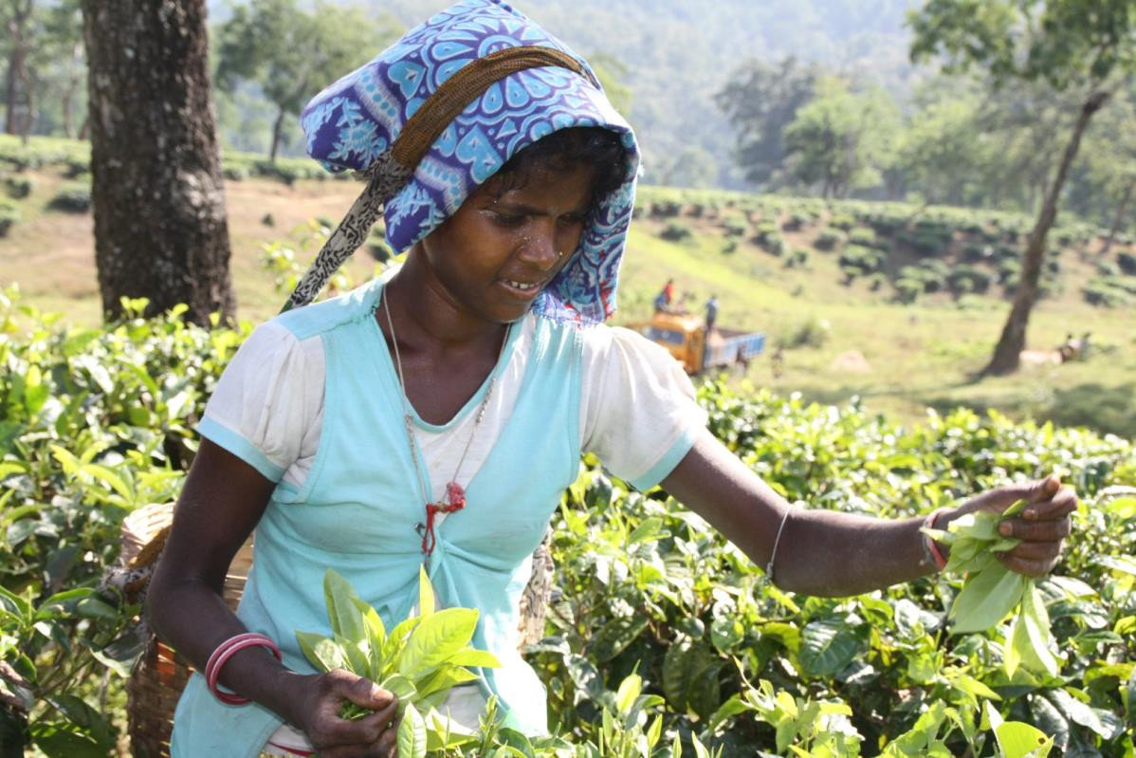
Teepflückerin in Assam
Arbeiten in der Hitze, Kontakt mit Pestiziden, Tragen schwerer Lasten
Notes:
Bildungsarbeit in Österreich
Die triste Lebenssituation vieler Menschen im Süden unserer Welt ist nicht selbstverschuldet. Ungerechte Wirtschafts- und Gesellschaftsstrukturen schaffen Armut und Elend.
Oft ist unsere westliche Lebensweise und unser Umgang mit Ressourcen der Ausgangspunkt für Probleme der Menschen im Süden. Sich dieser Vorgänge bewusst zu werden und andere Kulturen und Sichtweisen kennen und schätzen zu lernen - das will die Dreikönigsaktion der Katholischen Jungschar den Menschen in Österreich vermitteln.
Fokus:
Angebote für JS Stunde und Schulen – JS Gruppenstunden / Schulstunden (Materialpakete zu Ländern)
Projekt LE
Voluntariate

Slide 7
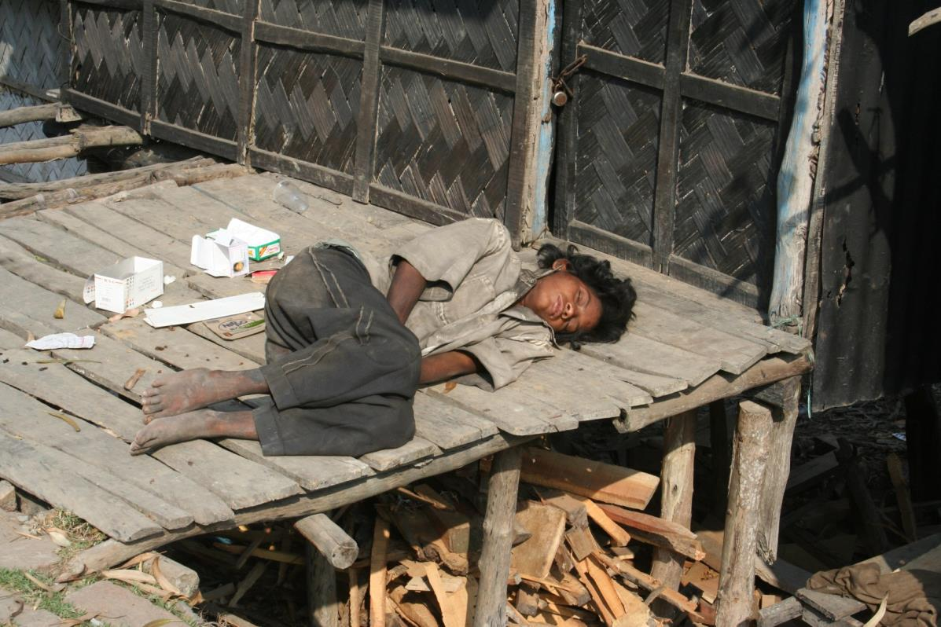
Straßenkinder & Kinderarbeit
Ohne Raum für Erholung, ohne Schutz durch Eltern, bedroht von Kriminalität, Drogen und Gewalt
Notes:
Bildungsarbeit in Österreich
Die triste Lebenssituation vieler Menschen im Süden unserer Welt ist nicht selbstverschuldet. Ungerechte Wirtschafts- und Gesellschaftsstrukturen schaffen Armut und Elend.
Oft ist unsere westliche Lebensweise und unser Umgang mit Ressourcen der Ausgangspunkt für Probleme der Menschen im Süden. Sich dieser Vorgänge bewusst zu werden und andere Kulturen und Sichtweisen kennen und schätzen zu lernen - das will die Dreikönigsaktion der Katholischen Jungschar den Menschen in Österreich vermitteln.
Fokus:
Angebote für JS Stunde und Schulen – JS Gruppenstunden / Schulstunden (Materialpakete zu Ländern)
Projekt LE
Voluntariate

Slide 8
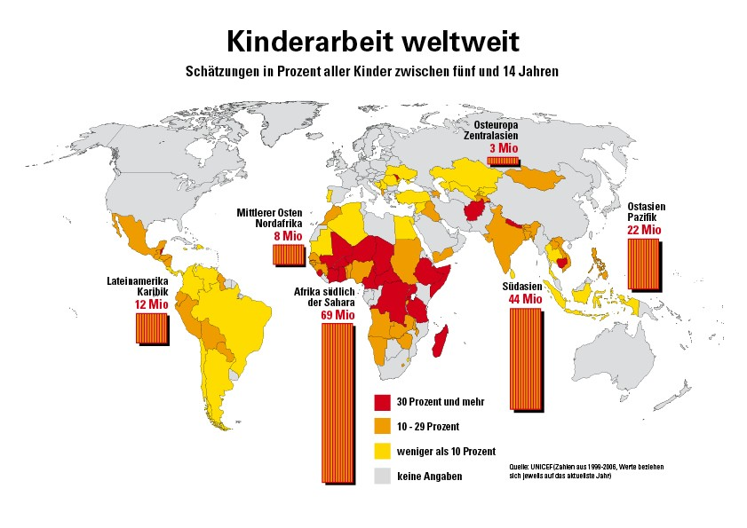
Notes:
Bildungsarbeit in Österreich
Die triste Lebenssituation vieler Menschen im Süden unserer Welt ist nicht selbstverschuldet. Ungerechte Wirtschafts- und Gesellschaftsstrukturen schaffen Armut und Elend.
Oft ist unsere westliche Lebensweise und unser Umgang mit Ressourcen der Ausgangspunkt für Probleme der Menschen im Süden. Sich dieser Vorgänge bewusst zu werden und andere Kulturen und Sichtweisen kennen und schätzen zu lernen - das will die Dreikönigsaktion der Katholischen Jungschar den Menschen in Österreich vermitteln.
Fokus:
Angebote für JS Stunde und Schulen – JS Gruppenstunden / Schulstunden (Materialpakete zu Ländern)
Projekt LE
Voluntariate

Slide 9
Folgen
von Kinder-arbeit
Schwere
gesundheitl.
Schäden
Psych.
Schäden
Keine
berufl.
Ausbildung
Kein Schul-
besuch
Notes:
Bildungsarbeit in Österreich
Die triste Lebenssituation vieler Menschen im Süden unserer Welt ist nicht selbstverschuldet. Ungerechte Wirtschafts- und Gesellschaftsstrukturen schaffen Armut und Elend.
Oft ist unsere westliche Lebensweise und unser Umgang mit Ressourcen der Ausgangspunkt für Probleme der Menschen im Süden. Sich dieser Vorgänge bewusst zu werden und andere Kulturen und Sichtweisen kennen und schätzen zu lernen - das will die Dreikönigsaktion der Katholischen Jungschar den Menschen in Österreich vermitteln.
Fokus:
Angebote für JS Stunde und Schulen – JS Gruppenstunden / Schulstunden (Materialpakete zu Ländern)
Projekt LE
Voluntariate

Slide 10
Ursachen von Kinderarbeit
Armut der Eltern
Geringe Arbeitskosten
Korruption staatl. Stellen
Beherrschbare Arbeitskräfte
Fehlende Bildung
Niedrige Verkaufspreise
Notes:
Bildungsarbeit in Österreich
Die triste Lebenssituation vieler Menschen im Süden unserer Welt ist nicht selbstverschuldet. Ungerechte Wirtschafts- und Gesellschaftsstrukturen schaffen Armut und Elend.
Oft ist unsere westliche Lebensweise und unser Umgang mit Ressourcen der Ausgangspunkt für Probleme der Menschen im Süden. Sich dieser Vorgänge bewusst zu werden und andere Kulturen und Sichtweisen kennen und schätzen zu lernen - das will die Dreikönigsaktion der Katholischen Jungschar den Menschen in Österreich vermitteln.
Fokus:
Angebote für JS Stunde und Schulen – JS Gruppenstunden / Schulstunden (Materialpakete zu Ländern)
Projekt LE
Voluntariate

Slide 11
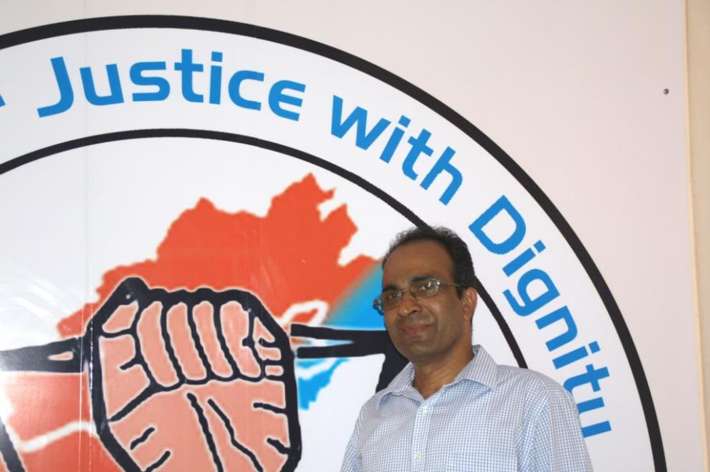
Schwere Kinderarbeit bekämpfen
Gemeinsam mit Projektpartner/innen, z.B. Ravi Sagar
Die Vision: Kindern ein menschenwürdiges Leben ermöglichen
Notes:
Bildungsarbeit in Österreich
Die triste Lebenssituation vieler Menschen im Süden unserer Welt ist nicht selbstverschuldet. Ungerechte Wirtschafts- und Gesellschaftsstrukturen schaffen Armut und Elend.
Oft ist unsere westliche Lebensweise und unser Umgang mit Ressourcen der Ausgangspunkt für Probleme der Menschen im Süden. Sich dieser Vorgänge bewusst zu werden und andere Kulturen und Sichtweisen kennen und schätzen zu lernen - das will die Dreikönigsaktion der Katholischen Jungschar den Menschen in Österreich vermitteln.
Fokus:
Angebote für JS Stunde und Schulen – JS Gruppenstunden / Schulstunden (Materialpakete zu Ländern)
Projekt LE
Voluntariate

Slide 12
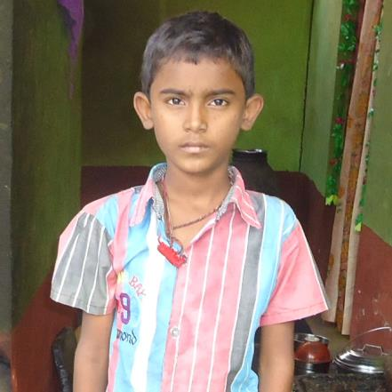
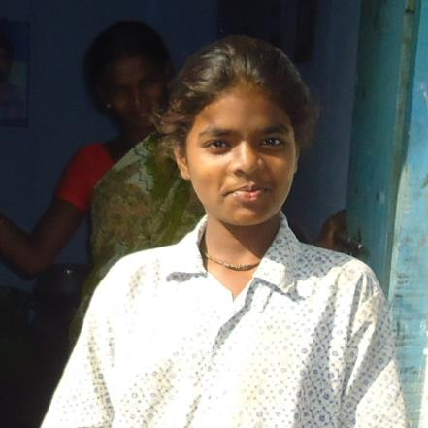
1. Schritt: Aus schwerer Kinderarbeit befreien
Zum Beispiel Rajakulayappa und Manideepa aus Proddatur (Andhra Pradesh)
Notes:
Bildungsarbeit in Österreich
Die triste Lebenssituation vieler Menschen im Süden unserer Welt ist nicht selbstverschuldet. Ungerechte Wirtschafts- und Gesellschaftsstrukturen schaffen Armut und Elend.
Oft ist unsere westliche Lebensweise und unser Umgang mit Ressourcen der Ausgangspunkt für Probleme der Menschen im Süden. Sich dieser Vorgänge bewusst zu werden und andere Kulturen und Sichtweisen kennen und schätzen zu lernen - das will die Dreikönigsaktion der Katholischen Jungschar den Menschen in Österreich vermitteln.
Fokus:
Angebote für JS Stunde und Schulen – JS Gruppenstunden / Schulstunden (Materialpakete zu Ländern)
Projekt LE
Voluntariate

Slide 13
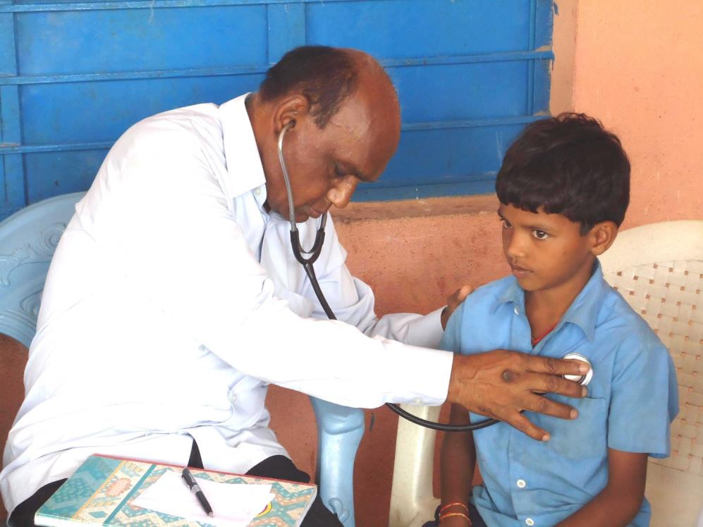
2. Schritt: Betreuung der Kinder
Medizinische Behandlung und psychologische Betreuung
Notes:
Bildungsarbeit in Österreich
Die triste Lebenssituation vieler Menschen im Süden unserer Welt ist nicht selbstverschuldet. Ungerechte Wirtschafts- und Gesellschaftsstrukturen schaffen Armut und Elend.
Oft ist unsere westliche Lebensweise und unser Umgang mit Ressourcen der Ausgangspunkt für Probleme der Menschen im Süden. Sich dieser Vorgänge bewusst zu werden und andere Kulturen und Sichtweisen kennen und schätzen zu lernen - das will die Dreikönigsaktion der Katholischen Jungschar den Menschen in Österreich vermitteln.
Fokus:
Angebote für JS Stunde und Schulen – JS Gruppenstunden / Schulstunden (Materialpakete zu Ländern)
Projekt LE
Voluntariate

Slide 14
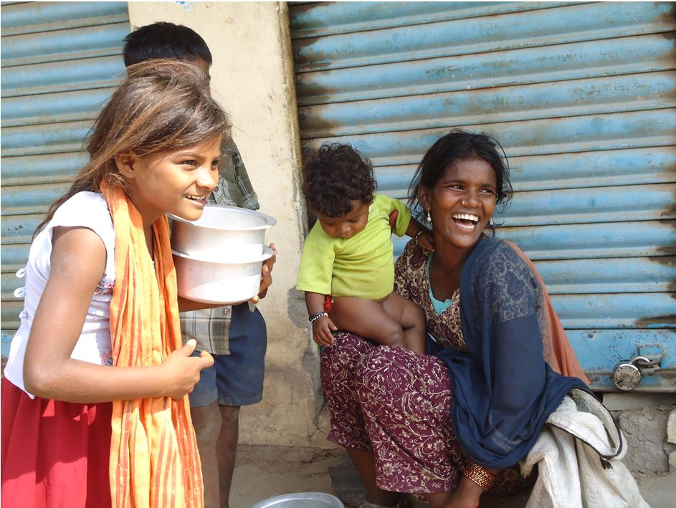
3. Schritt: Arbeit mit der ganzen Familie
Unterstützung der Eltern: Bewusstsein schaffen
und Einkommen verbessern
Notes:
Bildungsarbeit in Österreich
Die triste Lebenssituation vieler Menschen im Süden unserer Welt ist nicht selbstverschuldet. Ungerechte Wirtschafts- und Gesellschaftsstrukturen schaffen Armut und Elend.
Oft ist unsere westliche Lebensweise und unser Umgang mit Ressourcen der Ausgangspunkt für Probleme der Menschen im Süden. Sich dieser Vorgänge bewusst zu werden und andere Kulturen und Sichtweisen kennen und schätzen zu lernen - das will die Dreikönigsaktion der Katholischen Jungschar den Menschen in Österreich vermitteln.
Fokus:
Angebote für JS Stunde und Schulen – JS Gruppenstunden / Schulstunden (Materialpakete zu Ländern)
Projekt LE
Voluntariate

Slide 15
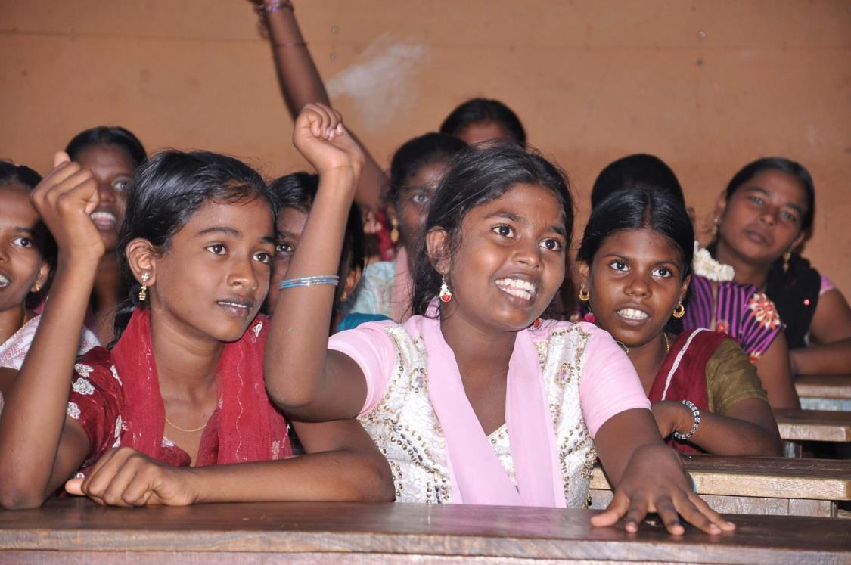
4. Schritt: Schulbesuch und Ausbildung
Bildung = zentrale Maßnahme, um Armut
und Ausbeutung zu beseitigen
Notes:
Bildungsarbeit in Österreich
Die triste Lebenssituation vieler Menschen im Süden unserer Welt ist nicht selbstverschuldet. Ungerechte Wirtschafts- und Gesellschaftsstrukturen schaffen Armut und Elend.
Oft ist unsere westliche Lebensweise und unser Umgang mit Ressourcen der Ausgangspunkt für Probleme der Menschen im Süden. Sich dieser Vorgänge bewusst zu werden und andere Kulturen und Sichtweisen kennen und schätzen zu lernen - das will die Dreikönigsaktion der Katholischen Jungschar den Menschen in Österreich vermitteln.
Fokus:
Angebote für JS Stunde und Schulen – JS Gruppenstunden / Schulstunden (Materialpakete zu Ländern)
Projekt LE
Voluntariate

Slide 16
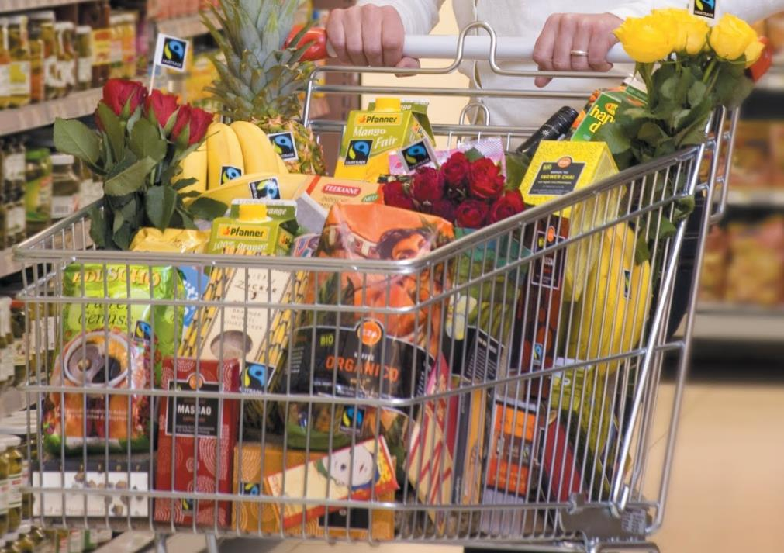
Unser Handeln im Alltag: Fairer Einkauf
Fairer Lohn für Erwachsene und keine Kinderarbeit.
Notes:
Bildungsarbeit in Österreich
Die triste Lebenssituation vieler Menschen im Süden unserer Welt ist nicht selbstverschuldet. Ungerechte Wirtschafts- und Gesellschaftsstrukturen schaffen Armut und Elend.
Oft ist unsere westliche Lebensweise und unser Umgang mit Ressourcen der Ausgangspunkt für Probleme der Menschen im Süden. Sich dieser Vorgänge bewusst zu werden und andere Kulturen und Sichtweisen kennen und schätzen zu lernen - das will die Dreikönigsaktion der Katholischen Jungschar den Menschen in Österreich vermitteln.
Fokus:
Angebote für JS Stunde und Schulen – JS Gruppenstunden / Schulstunden (Materialpakete zu Ländern)
Projekt LE
Voluntariate

Slide 17
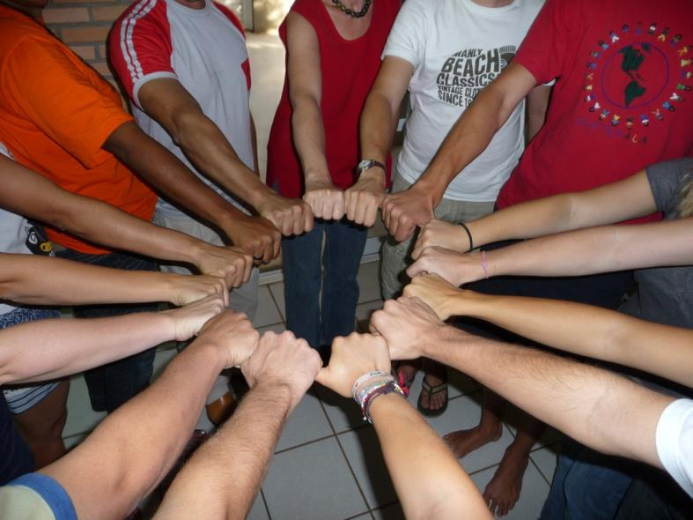
Was können wir sonst tun?
„Kinderarbeit“zum Thema machen
Infos zum Partnerprojekt in Indien
Aktiv werden und Spendenaktion durchführen
Notes:
Bildungsarbeit in Österreich
Die triste Lebenssituation vieler Menschen im Süden unserer Welt ist nicht selbstverschuldet. Ungerechte Wirtschafts- und Gesellschaftsstrukturen schaffen Armut und Elend.
Oft ist unsere westliche Lebensweise und unser Umgang mit Ressourcen der Ausgangspunkt für Probleme der Menschen im Süden. Sich dieser Vorgänge bewusst zu werden und andere Kulturen und Sichtweisen kennen und schätzen zu lernen - das will die Dreikönigsaktion der Katholischen Jungschar den Menschen in Österreich vermitteln.
Fokus:
Angebote für JS Stunde und Schulen – JS Gruppenstunden / Schulstunden (Materialpakete zu Ländern)
Projekt LE
Voluntariate

Slide 18

Unterstützung von Partnerprojekt in Indien:
Spendenaktion konkret, z.B. „Bildungsgutschein“
Notes:
Bildungsarbeit in Österreich
Die triste Lebenssituation vieler Menschen im Süden unserer Welt ist nicht selbstverschuldet. Ungerechte Wirtschafts- und Gesellschaftsstrukturen schaffen Armut und Elend.
Oft ist unsere westliche Lebensweise und unser Umgang mit Ressourcen der Ausgangspunkt für Probleme der Menschen im Süden. Sich dieser Vorgänge bewusst zu werden und andere Kulturen und Sichtweisen kennen und schätzen zu lernen - das will die Dreikönigsaktion der Katholischen Jungschar den Menschen in Österreich vermitteln.
Fokus:
Angebote für JS Stunde und Schulen – JS Gruppenstunden / Schulstunden (Materialpakete zu Ländern)
Projekt LE
Voluntariate

Slide 19
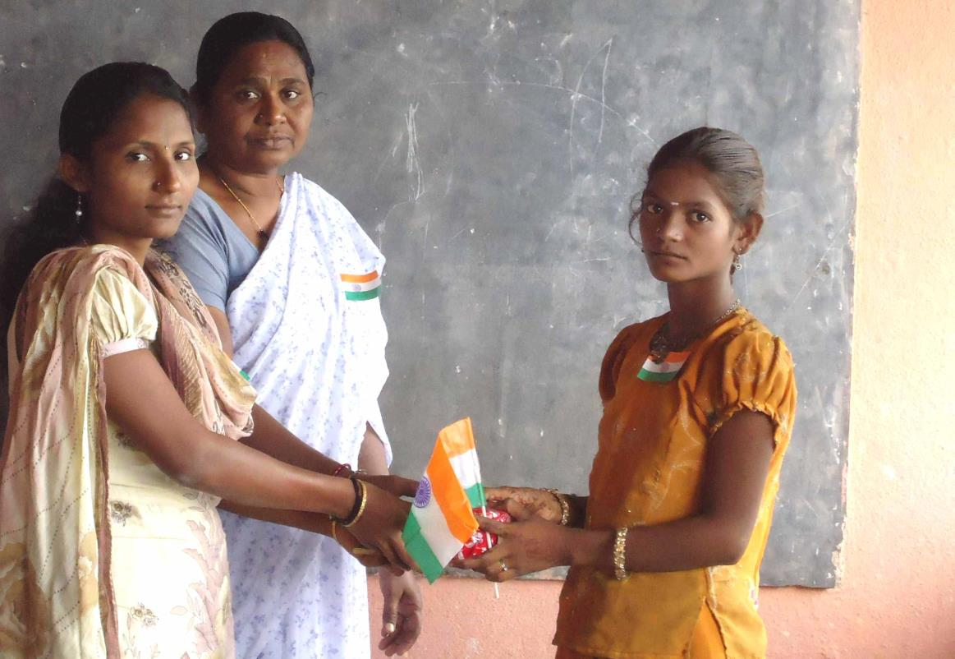
Vielen Dank für euren Einsatz!
Infos und Methoden: www.dka.at/schule-statt-kinderarbeit
Notes:
Bildungsarbeit in Österreich
Die triste Lebenssituation vieler Menschen im Süden unserer Welt ist nicht selbstverschuldet. Ungerechte Wirtschafts- und Gesellschaftsstrukturen schaffen Armut und Elend.
Oft ist unsere westliche Lebensweise und unser Umgang mit Ressourcen der Ausgangspunkt für Probleme der Menschen im Süden. Sich dieser Vorgänge bewusst zu werden und andere Kulturen und Sichtweisen kennen und schätzen zu lernen - das will die Dreikönigsaktion der Katholischen Jungschar den Menschen in Österreich vermitteln.
Fokus:
Angebote für JS Stunde und Schulen – JS Gruppenstunden / Schulstunden (Materialpakete zu Ländern)
Projekt LE
Voluntariate

